Slide 1
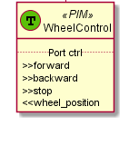
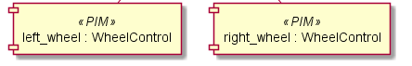
Componente Thing
Definição de estrutura principal em thingML que pode se comunicar com outras coisas (things) por meio de portas de mensagens definidas, além de possuir a capacidade de ter estados e funções internas
thing WheelControl includes RobotMsgs {
provided port ctrl {
sends wheel_position
receives forward, backward, stop
}
}
Instance of
Instâncias da “thing”
instance left_wheel : WheelControl
instance right_wheel : WheelControl

